Slide 1
６㎝
１０㎝

Slide 2
６㎝
１０㎝

Slide 3
６㎝
１０㎝

Slide 4
８㎝
１５㎝
１０㎝

Slide 5
８㎝
１５㎝
１０㎝

Slide 6
８㎝
１５㎝
１０㎝

Slide 7
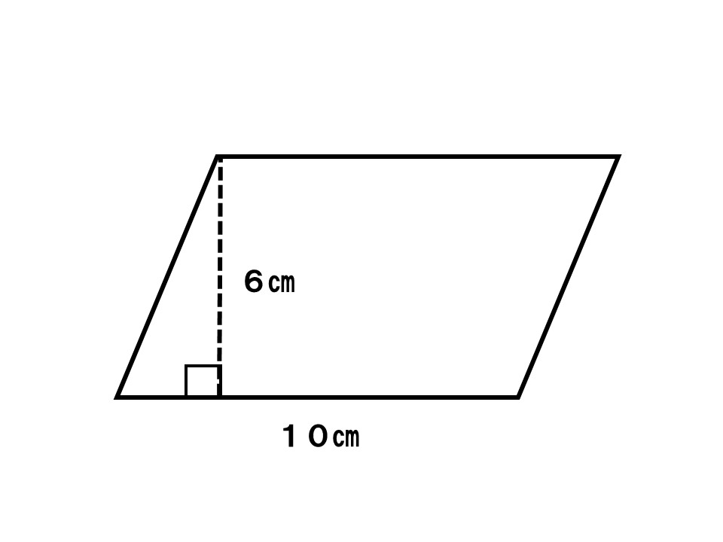
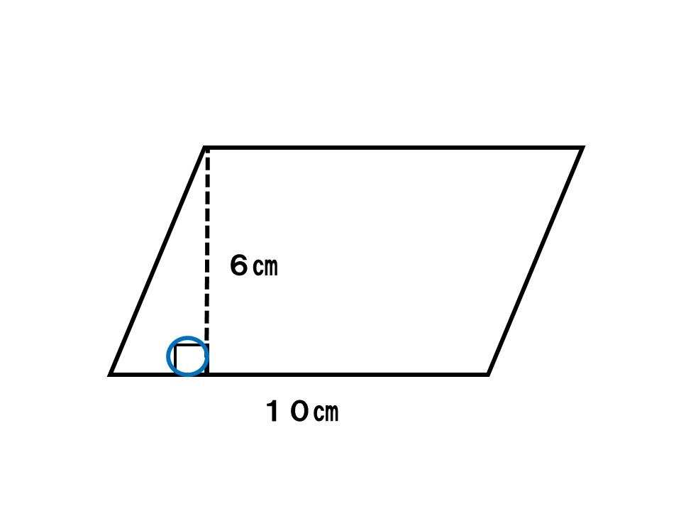
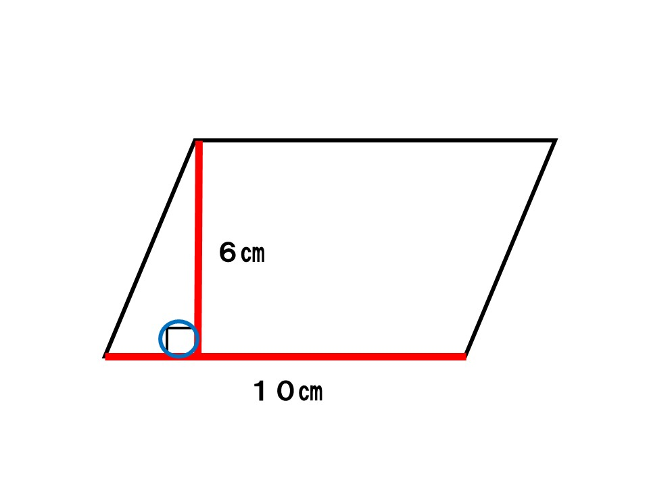
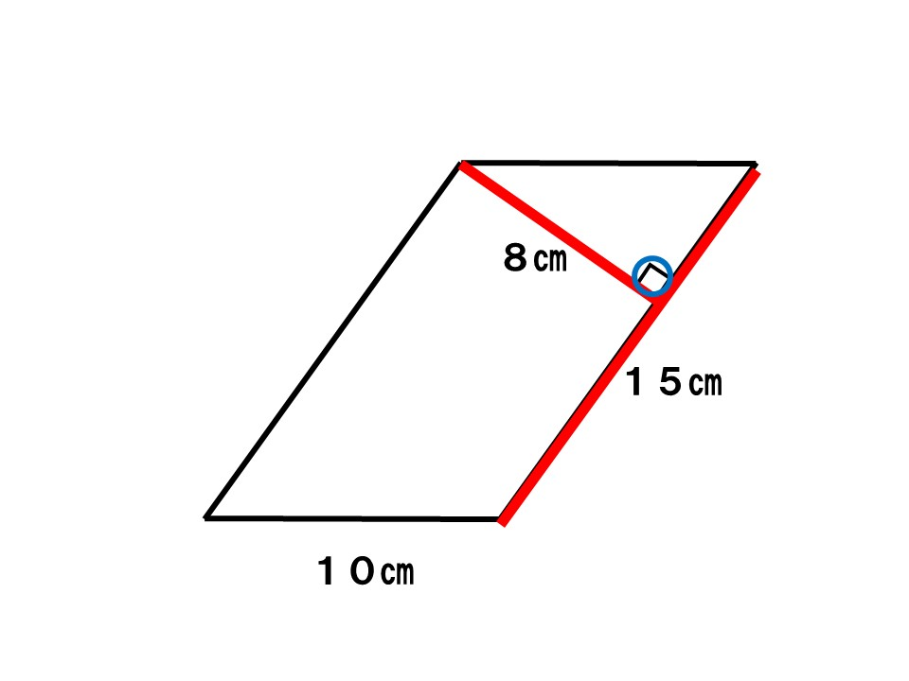
①
②
③
④

